Slide 1
پروژه خريد و نصب تجهيزات اندازه گيري آنلاين گازهاي زيست محيطي (CO,NOx,SO2) بر روي دودكش واحدهاي 3 و4

Slide 2
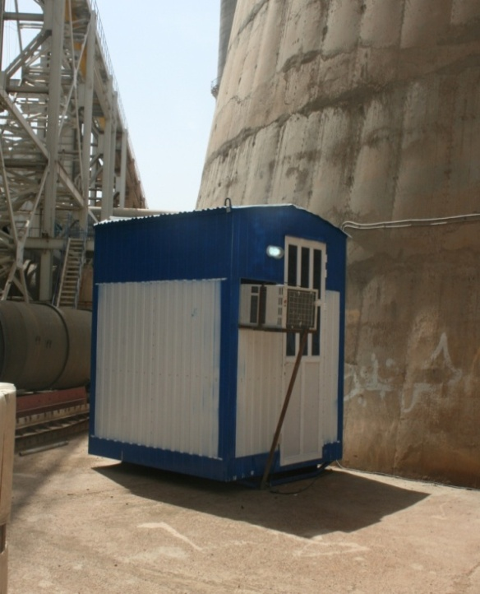
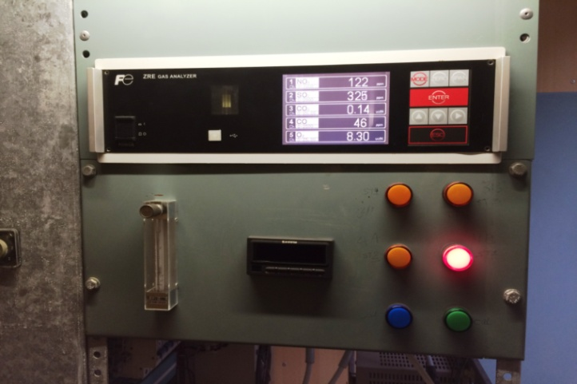
 اهداف پروژه :
اجراي الزامات قانوني سازمان حفاظت محيط زيست مبني برنصب تجهيزات پايش لحظه اي(بندب ماده192 برنامه پنجم توسعه)
اجراي بند 3 تفاهم نامه سازمان محيط زيست و توانير مبني بر نصب تجهيزات پايش لحظه اي
ارتقاء سيستم های نظارتی محيط زيست
تشخيص زمانها و موقعيتهای بحرانی و هشدار اقدامات پيشگيرانه و حتی آلارم دهی به صورت اتوماتيک
تعيين روند تغييرات غلظت آلاينده ها
افزايش کارايی و اثر بخشی برنامه های کوتاه مدت و بلند مدت نظارتی محيط زيست
برند تجهيز : Fuji
كشور سازنده : ژاپن
نصب آنالايزر به روش Extraction
سال نصب : 1389
اين تجهيزات در سال 94-95 بهينه سازي شدند.

